Slide 1
树与生成树

Slide 2
主要内容
无向树及其相关概念
生成树
基本回路与基本回路系统
基本割集与基本割集系统
最小生成树
学习要点与基本要求
实例分析

Slide 3
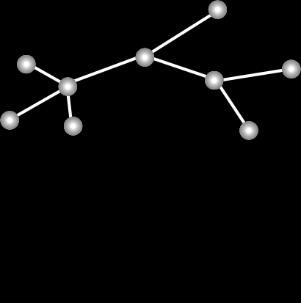
无向树的定义
定义7-7.1 一个连通且无回路的无向图称为树。
树叶：树中度数为1的结点；
分枝点：度数大于1的结点
森林：每个连通分支都是树的无向图。

Slide 4
树的6个等价定义
定理7-7.1 给定图T，以下关于树的定义是等价的。
（1）无回路的连通图;
（2） 无回路且e=v−1，其中ε是边数，ϖ是结点数;
（3） 连通且e=v−1;
（4）无回路, 但增加一条新边，得到一个且仅有一个包含新边的回路。
（5）连通且每条边均为桥;
（6）G中任意两个结点之间存在惟一的路径;
Go

Slide 5
(1)⇒(2)的证明
如果T是无回路的连通图，则G中无回路且e=v−1，其中e是边数，v是结点数
证明 归纳法。
当v=2时，因为T连通无回路，
所以只有e=1，故e=v-1成立。
假设v=k-1时命题成立，当v=k时，
因T是无回路且连通，则至少有一个度为1的结点u，
设与其关联的边为(u,w)，删去u，得到一个k-1个结点
的连通无向图T’，

Slide 6
(1)⇒(2)的证明（续）
由归纳假设可知， T’的边数e’=v’-1=(k-1)-1=k-2。
再将结点u及(u,w)放入原位，恢复到图T，
那么T的边数
e=e’+1=(k-2)+1=k-1，
结点数v=v’+1=k，
故e=v-1成立。
return

Slide 7
(2)⇒(3)的证明
如果T中无回路且e=v−1，其中e是边数，v是结点数，则连通且e=v−1;
只须证明T是连通的。
证明 设T有k个连通分枝T₁,…,T_{k}(k≥2），T_{i}有v_{i}个结
点,e_{i}条边，因为T_{i}连通无回路，所以有
e_{i} =v_{i}-1，v=v₁+v₂+…+v_{k}
e=e₁+e₂+…+e_{k}=(v₁-1)+(v₂-1)+…+(v_{k}-1)=v-k
因为e=v-1，所以k=1，故T是连通的。
return

Slide 8
(3)⇒(4)的证明
如果T连通且e=v−1，则T中无回路, 但增加一条新边，得到一个且仅有一个包含新边的回路。
证明 归纳法。
当v=2时，e=v-1=1，必无回路，如果增加一边得到且仅得到一个回路。
设v=k-1时命题成立。考察v=k时的情况。
因为T是连通的，所以每个结点u有deg(u)≥1，
下面证明至少有一个结点u₀使deg(u₀)=1。
若不存在，则每个结点的度至少为2，所以2v≥2e，即v ≥e，这与e=v-1矛盾。

Slide 9
(3)⇒(4)的证明
删去u₀及其关联的边，得到含有k-1个结点的图T’，
T’连通且e’=v’−1。由归纳假设知T’无回路。
在T’中加入u₀及其关联的边恢复到T，则T无回路。
若在T中增加一条边(u_{i},u_{j})，
因为T连通，则在T中存在一条从u_{i}到u_{j}的路，
那么这条路与新加入的边(u_{i},u_{j})构成回路，
而且这个回路是唯一的。
若不唯一，删掉边(u_{i},u_{j})边,T中必有回路，矛盾。
return

Slide 10
(4) ⇒(5)的证明
如果T中无回路, 但增加一条新边，得到一个且仅有一个包含新边的回路，则T连通且每条边均为桥。
证明 反证法。
假设T不连通，
则存在结点u_{i}与u_{j}，在u_{i}和u_{j}之间没有路，
所以增加边(u_{i},u_{j})不会产生回路，与已知矛盾。
由于T无回路，故删掉任意条边e都使T-e为非连通，
所以T中每条边都是桥。
return

Slide 11
(5) ⇒(6)的证明
如果T连通且每条边均为桥，则T中任意两个结点之间存在惟一的路径。
证明 由T是连通的可知，任意两个结点间有一条路，
若存在两点它们之间有多于一条的路，
则T中必有回路，
删去该回路上任一边，
图仍是连通的，
与T中每条边都是桥矛盾。
return

Slide 12
(6) ⇒(1)的证明
如果T中任意两个结点之间存在惟一的路径，则T是无回路的连通图。
证明 因为任意两结点间有唯一条路，则图T必连通。
若T有回路，
则在回路上任意两结点间有两条路，
与已知矛盾。
return

Slide 13
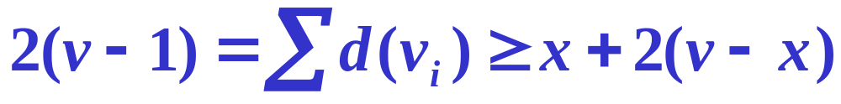
无向树的性质
定理7-7.2 任一棵树中至少有两片树叶。
证 设T=<V,E>是无向树，其中|V|=v，|E|=e
设T有x片树叶，则剩余的v-x各结点的度均大于等于2，
由握手定理及定理7-7.1可知，
解上式可得 x≥2.
定理得证。

Slide 14
关于无向树计算的实例
例 一棵无向树T有5片树叶，3个2度分支点，其余的分支点都是3度结点，问T有几个结点。
解 设有n个结点，则
5+3×2+(n-8)×3=2(n-1)
得n=11

Slide 15
实例
例 下面两个正整数序列中，哪个能充当无向树的度数序列？若能画出2棵非同构的无向树。
（1）1,1,1,1,2,3,3,4
（2）1,1,1,1,2,2,3,3
解 （1）不可以，因为所有度数之和等于16，而结点数为8，假设可以构成树，则度数之和应为14，所以不可以。
（2）可以。

Slide 16
实例
例 设G为n（n≥5）阶简单图，证明G或G的补图中必含圈。
证 设简单图G和其补图的边数分别为m和m’，则
m+m’= n(n-1)/2
根据鸽巢原理，G与其补图必有一个边数≥ n(n-1)/4 ，
不妨设G的边数m≥ n(n-1)/4 ，下面证G中必含有圈。
假设G中没有圈，设G有w个连通分支，则每个连通分支
都是树，m_{i}=n_{i}-1，i=1,…,w，m_{i},n_{i}分别为第i个连通分支
的边数与阶数，所以有

Slide 17
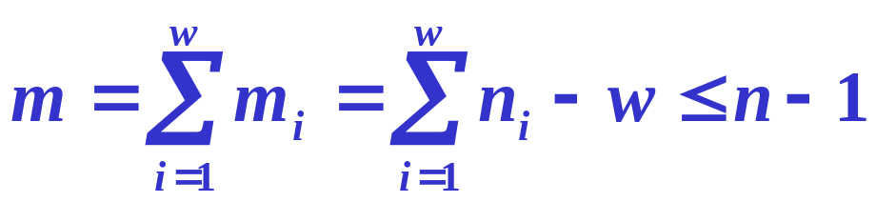
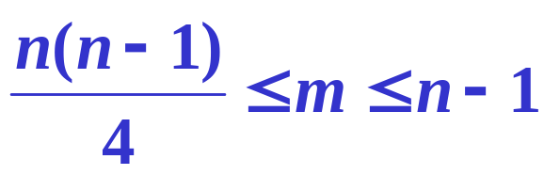
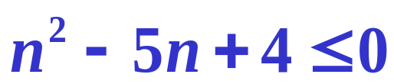
（接上页）
得不等式
整理得
解得 1≤n≤4，
与n≥5矛盾。

Slide 18


生成树
定义7-7.2 若图G的生成子图是一棵树，则该树称为G的生成树。
生成树T的树枝: G在T中的边
生成树T的弦: G不在T中的边
生成树T的补 （或余树）: 所有弦的集合的导出子图
注意： 不一定连通, 也不一定不含回路.

Slide 19
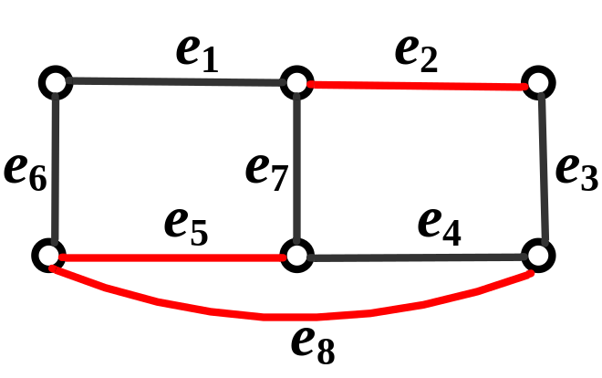

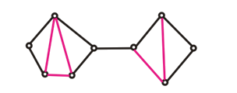
举例
例 如下图，T={e₁,e₆,e₇,e₄,e₃}，
={e₂,e₅,e₈}
余树是非连通的，无回路
黑线表示生成树，红线构成树的补。
余树是非连通的，有回路

Slide 20
举例
例 设T是6阶无向简单图G的一棵生成树，讨论下面的问题：
(1) 当G的边数e=9时，T的补是G的生成树吗？
(2) 当G的边数e=12时，T的补是G的生成树吗？
(3) 当G的边数e=10时，T的补可能有哪几种情况？
解 对于树T，e=v-1，而任何e≥v或e<v-1的图都不是树
（1）T的补的边数为9-5=4，所以不可能是树。
（2） T的补的边数为12-5=7，也不可能是树。
（3）有两种情况：T的补是生成树；
T的补不连通且含圈。

Slide 21
生成树的存在性定理
定理7-7.3 连通图至少有一棵生成树。
证 用破圈法.
若图中无圈, 则图本身就是生成树.
否则删去圈上的任一条边, 这不破坏连通性,
重复进行直到无圈为止,剩下的图是一棵生成树.
注意：连通图的生成树不唯一。

Slide 22
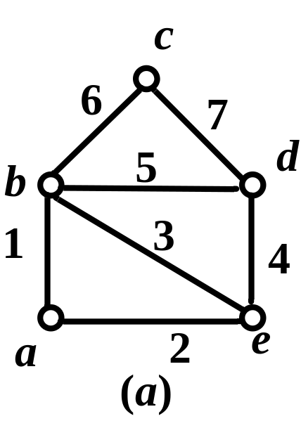
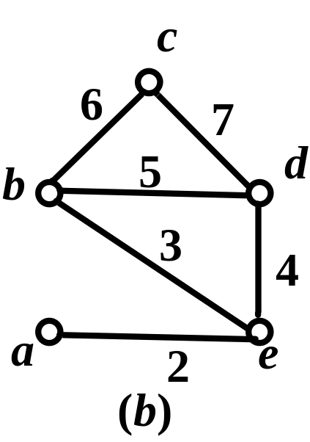
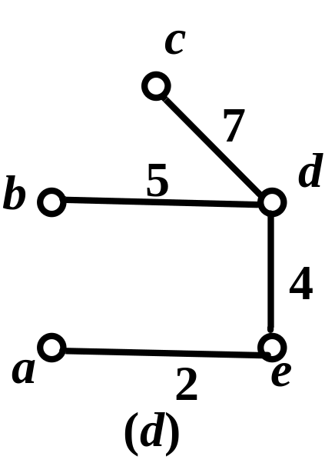
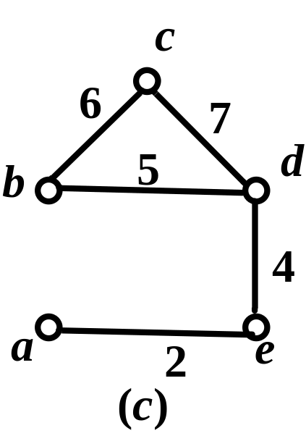
举例
删除边1
删除边3
删除边6

Slide 23
几个结论
设n阶无向连通图有m条边, 则m≥n−1.
设n阶无向连通图有m条边, 则它的生成树的补
有m−n+1条边. m-n+1称为连通图G的秩。
小练习：
含有n个结点且至少有n条边的无向简单图，必有回路。

Slide 24
基本回路
定理7-7.4 一条回路和任何一棵生成树的补至少有一条公共边。
证明 若有一条回路和一棵生成树的补无公共边，
则回路必在生成树中，
这是不可能的，
故必有公共边。

Slide 25
基本回路的定义
定义 设T是n阶m条边的无向连通图G的一棵生成树，设e₁′, e₂′, … , e′_{m−n+1}为T的弦. 设C_{r}为T添加弦e_{r}′产生的G中惟一的圈(由e_{r}′和树枝组成), 称C_{r}为对应弦e_{r}′的基本回路或基本圈, r=1, 2, …, m−n+1. 称{C₁, C₂, …, C_{m−n+1}}为对应T的基本回路系统.
求基本回路的算法: 设弦e=(u,v), 先求T中u到v的路径Γ_{uv}, 再并上弦e, 即得对应e的基本回路.

Slide 26
基本割集
定理7-7.5 一个边割集和任何生成树至少有一条公共边。
证明 若一个边割集与一个生成树无公共边，
则该边割集必不属于生成树，
那么删掉该边割集，图仍然连通，
矛盾。

Slide 27
基本割集（续）
定义 设T是n阶连通图G的一棵生成树, e₁′, e₂′, …, e′_{n−1}为T的树枝，S_{i}是G的只含树枝e_{i}′, 其他边都是弦的割集, 称S_{i}为对应生成树T由树枝e_{i}′生成的基本割集, i=1, 2, …, n−1. 称{S₁, S₂, …, S_{n−1}}为对应T的基本割集系统.
求基本割集的算法: 设e′为生成树T的树枝, T−e′由两棵子树T₁与T₂组成, 令S_{e}′={e | e∈E(G)且e的两个端点分别属于T₁与T₂} ，则S_{e}′为e′对应的基本割集.

Slide 28
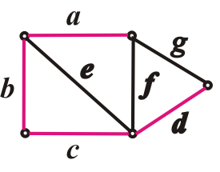
举例
例 图中红边为一棵生成树,
求对应它的基本回路系统
与基本割集系统
解 弦e,f,g对应的基本回路分别为
C_{e}={e,b,c}, C_{f}={f,a,b,c}, C_{g}={g,a,b,c,d},
C_{基}={C_{e}, C_{f}, C_{g}}.
树枝a,b,c,d对应的基本割集分别为
S_{a}={a, f, g}, S_{b}={b, e, f, g}, S_{c}={c, e, f g}, S_{d}={d, g},
S_{基}={S_{a}, S_{b}, S_{c}, S_{d}}.

Slide 29
最小生成树
设G是具有n个结点的连通图，对于G的每一条边e指定一个正实数C(e)，称作边e的权. 图连同附加在边上的权称作带权图, 记作G=<V,E,C>.
设G′是G的子图,
G的权C(G′)：G′所有边的权之和称作。
设T是G的生成树，
树权C(T)：T的所有边权之和。
定义7-7.3 在图G的所有生成树中，树权最小的那棵生成树，称作最小生成树。

Slide 30
最小生成树的算法
求最小生成树的算法——避圈法 (Kruskal)
设G=<V,E,C>, 将边按权从小到大排序：e₁, e₂, …, e_{m}.
(1) 取最小权边e₁，置边数i←1；
(2) i=n-1结束，否则转(3)；
(3)设已选择边 e₁, e₂, …, e_{i}，在G中选取不同于e₁, e₂, …, e_{i}的边e_{i+1}，使{e₁, e₂, …, e_{i}, e_{i+1}}中无回路且e_{i+1}是满足此条件的最小边。
(4) i←i+1，转(2).

Slide 31
Kruskal的证明
证明 设T₀是上述算法构造的一个图，
它的结点是G的结点，T₀的边是e₁,e₂,e₃,…,e_{n-1}。
根据构造过程，T₀无回路且边数为n-1，
所以T₀是树，且为G的生成树。
下面证明T₀是最小生成树。
假设G的最小生成树是T，
(1) 如果T与T₀相同，则T₀是最小生成树。
(2) 若T与T₀不同，则必存在一条边e_{i+1}∈T₀且e_{i+1}∉T，
而e₁,e₂,…,e_{i}∈T。

Slide 32
Kruskal的证明（续）
因为T是树，所以T+ e_{i+1}必存在回路r.
由于T₀是树，所以r中必存在边f∉T₀且f∈T
对于树T，以e_{i+1} 代替f得到新树T’，
即在T+ e_{i+1}中删除f，得到树T’，所以有
C(T’)=C(T)+C(e_{i+1})-C(f)
因为C(T) ≤C(T’)，所以C(e_{i+1})-C(f) ≥0，因此
C(e_{i+1}) ≥C(f)
因为e₁,e₂,…,e_{i+1}是T₀的边，根据T₀的构造可知
C(e_{i+1}) ≤C(f) ，所以C(e_{i+1}) =C(f) ，故C(T’)=C(T)

Slide 33
Kruskal的证明（续）
因此T’也是G的一棵最小生成树，
但是T’与T₀的公共边比T与T₀的共公边多1，
用T’置换T，重复上面论证直至得到与T₀有n-1条公共
边的最小生成树。
故T₀是最小生成树。

Slide 34
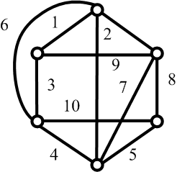
举例
例 求下面赋权图的最小生成树。
1
2
3
7
5
C(T)=18

Slide 35
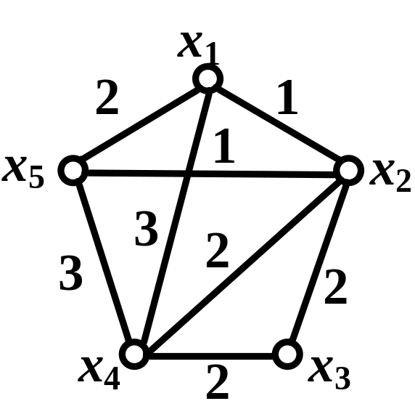
举例
例 求下面赋权图的最小生成树。
x₁
1
1
x₅
x₂
2
2
x₄
x₃
C(T)=6

Slide 36
学习要点与基本要求
掌握无向树的等价定义及性质；
能对无向树进行简单计算
掌握生成树的定义，基本回路和基本割集的含义
能求给定图的最小生成树。
作业7-7 (3) (5) (6)

